Slide 1
本章内容
3.1 数据链路层的设计问题
3.2 差错检测和纠正
3.3 基本的数据链路层协议
3.4 滑动窗口协议
3.5 数据链路协议实例
差错检测与纠正概述
典型的纠错码
典型的检错码

Slide 2
差错检测和纠正概述
如何解决信道传输差错问题
  通常采用增加冗余信息（或称校验信息）的策略
  简单示例：每个比特传三份，如果每比特的三份中有一位出错，可以纠正
0 | 1 | 0 | 0 | 1 | 0 | 0 | 0 | 1 | 0 | 1 | 1 | 0 | 1
0 | 1 | 0 | 1 | 1 | 0 | 1 | 0 | 1 | 0 | 1 | 1 | 0 | 1
0 | 1 | 0 | 0 | 1 | 0 | 1 | 0 | 1 | 0 | 1 | 1 | 0 | 1
1
携带2/3的冗余信息！
冗余信息量大！
0
原始数据
冗余信息
33.3%
66.7%
3.2 差错检测和纠正
Notes:
要点：
发送发：每个比特传三份
接收方：
比较每个比特的三份，如果不一致，能识别出传输错误；
如果三比特中只有一位错，则可以以其中相同的两位为准，对不同的位进行纠正。
携带2/3的冗余信息，冗余信息量大，如蓝牙中的1/3FEC采用了类似的方法

Slide 3
差错检测和纠正概述
目标：保证一定差错检测和纠错能力的前提下，如何减少冗余信息量？
考虑的问题
  信道的特征和传输需求
  冗余信息的计算方法、携带的冗余信息量
  计算的复杂度等
两种主要策略
  检错码（error-detecting code）
  纠错码（error-correcting code)
3.2 差错检测和纠正
Notes:
选择错略具体策略取决于信道特征：例如，误码率较高的无线链路和误码率较低的光纤链路，需要不同的策略。

Slide 4
差错检测和纠正概述
检错码（error-detecting code）
  在被发送的数据块中，包含一些冗余信息，但这些信息只能使接收方推断是否发生错误，但不能推断哪位发生错误，接收方可以请求发送方重传数据
  主要用在高可靠、误码率较低的信道上，例如光纤链路
  偶尔发生的差错，可以通过重传解决差错问题
3.2 差错检测和纠正

Slide 5
差错检测和纠正概述
纠错码（error-correcting code)
  发送方在每个数据块中加入足够的冗余信息，使得接收方能够判断接收到的数据是否有错，并能纠正错误（定位出错的位置）
  主要用于错误发生比较频繁的信道上，如无线链路
  也经常用于物理层，以及更高层（例如，实时流媒体应用和内容分发）
  使用纠错码的技术通常称为前向纠错（FEC，Forward Error Correction)
3.2 差错检测和纠正

Slide 6
差错检测和纠正概述
码字 (code word)：一个包含m个数据位和r个校验位的n位单元
  描述为 (n, m) 码，n=m+r
码率 (code rate)：码字中不含冗余部分所占的比例，可以用m/n表示
海明距离 (Hamming distance)：两个码字之间不同对应比特的数目
  例：0000000000 与0000011111的海明距离为5
  如果两个码字的海明距离为d，则需要d个单比特错就可以把一个码字转换成另一个码字
  为了检查出d个错（比特错），可以使用海明距离为 d+1 的编码
  为了纠正d个错，可以使用海明距离为 2d+1 的编码
3.2 差错检测和纠正
引自：清华大学崔勇老师提供的讲稿
Notes:
根据信道的不同会选择不同的码率：在有噪声信道上可能为1/2，在高质量信道上可能接近1

Slide 7
差错检测和纠正概述
例如：
  一个只有4个有效码字的编码方案：0000000000, 0000011111, 1111100000, 1111111111
  海明距离为5，可以检测4位错，纠正2位错
  如果已知只有1位或2位错误，接收方接收0000000111
    则可知原码字为：0000011111
  如果发生3位错误，例如0000000000变成0000000111，接收方无法纠正错误，但可以检测出错误
3.2 差错检测和纠正

Slide 8
典型检错码
常用的检错码包括：
  奇偶检验 (Parity Check)：1位奇偶校验是最简单、最基础的检错码
  校验和 (Checksum)：主要用于TCP/IP体系中的网络层和传输层
  循环冗余校验 (Cyclic Redundancy Check，CRC)：数据链路层广泛使用的校验方法
3.2 差错检测和纠正

Slide 9
典型检错码—奇偶校验
1位奇偶校验：增加1位校验位，可以检查奇数位错误
  偶校验：保证1的个数为偶数个，例如：
1 | 0 | 1 | 1 | 0 | 1 | 0
0
考虑二维奇偶校验，是否可以进行纠错？
数据位
校验位
  奇校验：保证1的个数为奇数个，例如：
1 | 0 | 1 | 1 | 0 | 1 | 0
1
数据位
校验位
3.2 差错检测和纠正
Notes:
要点：
1、海明码利用奇偶校验，是奇偶校验的扩展，首先向学生介绍基本的奇偶校验方法
2、1位奇偶校验，只能检错，不能纠错，校验能力很弱，但可以作为更为复杂方案的重要基础

Slide 10
典型检错码—校验和
TCP/IP体系中主要采用的校验方法
发送方：进行 16 位二进制补码求和运算，计算结果取反，随数据一同发送
接收方：进行 16 位二进制补码求和运算（包含校验和），结果非全1，则检测到错误
1 1 1 1 0 0 1 1 0 0 1 1 0 0 1 1 0
1 1 1 0 1 0 1 0 1 0 1 0 1 0 1 0 1
1 1 0 1 1 1 0 1 1 1 0 1 1 1 0 1 1
1 1 0 1 1 1 0 1 1 1 0 1 1 1 1 0 0
1 0 1 0 0 0 1 0 0 0 1 0 0 0 0 1 1
1 1 1 1 0 0 1 1 0 0 1 1 0 0 1 1 0
1 1 1 0 1 0 1 0 1 0 1 0 1 0 1 0 1
1 1 0 1 1 1 0 1 1 1 0 1 1 1 0 1 1
1 0 1 0 0 0 1 0 0 0 1 0 0 0 0 1 1
1 1 1 1 1 1 1 1 1 1 1 1 1 1 1 1
1
数据
数据
校验和
校验和
未检测到错误
3.2 差错检测和纠正

Slide 11
典型检错码—循环冗余校验CRC
CRC校验码计算方法
  设原始数据D为k位二进制位模式
  如果要产生n位CRC校验码，事先选定一个n+1位二进制位模式G (称为生成多项式，收发双方提前商定)，G的最高位为1
  将原始数据D乘以2^{n} （相当于在D后面添加 n 个 0），产生k+n位二进制位模式，用G对该位模式做模2除，得到余数R（n位，不足n位前面用0补齐）即为CRC校验码
k 位
n 位
原始数据D
CRC 校验码
发送数据
k + n 位
CRC校验能力：能检测出少于n+1位的突发错误
接收端如何计算？
3.2 差错检测和纠正
Notes:
要点：可以引导学生思考接收端的计算方法：直接做除法运算，余数为0，则未监测出错误。

Slide 12
检错码—循环冗余校验CRC
CRC校验码计算示例
  D = 1010001101
  n = 5
  G = 110101 或 G = x⁵ + x⁴ + x² + 1
  R = 01110
  实际传输数据：101000110101110
1101010110
G → 110101 101000110100000 ← 2^{n}D
110101
111011
110101
111010
110101
111110
110101
101100
110101
110010
110101
01110 ← R
3.2 差错检测和纠正

Slide 13
检错码—循环冗余校验CRC
四个国际标准生成多项式
  CRC-12 = x¹²+x¹¹+x³+x²+x+1
  CRC-16 = x¹⁶+x¹⁵+x²+1
  CRC-CCITT = x¹⁶+x¹²+x⁵+1
  CRC-32 = x³²+x²⁶+x²³+x²²+x¹⁶+x¹²+x¹¹+x¹⁰+x⁸+x⁷+x⁵+x⁴+x²+x+1
  例如，以太网、无线局域网使用CRC-32生成多项式
3.2 差错检测和纠正
引自：清华大学崔勇老师提供的讲稿

Slide 14
典型纠错码
设计纠错码
  要求：m个信息位，r个校验位，纠正单比特错
  对2^{m}个有效信息中任何一个，有n个与其距离为1的无效码字：
    可以考虑将该信息对应的合法码字的n位逐个取反，得到n个距离为1的非法码字，需要n+1个位模式来标识
  因此有：(n + 1) 2^{m} ≤ 2^{n}
  利用 n = m + r，得到 (m + r + 1) ≤ 2^{r}
  在给定m的情况下，利用该式可以得出纠正单比特错误校验位数的下界
3.2 差错检测和纠正
引自：清华大学崔勇老师提供的讲稿

Slide 15
典型纠错码—海明码
目标：以奇偶校验为基础，如何找到出错位置，提供1位纠错能力
理解海明码编码过程，以 (15, 11)海明码为例
  例如：11比特的数据01011001101
  11比特数据按顺序放入数据位
  校验位：2的幂次方位（记为p1, p2, p4, p8）
  每个校验位对数据位的子集做校验，缩小定位错误的范围
  问题：每个校验位如何计算？
 |  | 0
1 | 0 | 1
1 | 0 | 0
1 | 0 | 1
1
2
3
1
4
5
6
7
8
9
10
11
12
13
14
15
校验位
数据位
右下角数字为码字中位序号
3.2 差错检测和纠正

Slide 16
典型纠错码—海明码
子集的选择与校验位计算
  海明码缺省为偶校验（也可以使用奇校验）
每组的数据位
每组的校验位
第1组
第2组
第3组
第4组
 |  | 0
1 | 0 | 1
1 | 0 | 0
1 | 0 | 1
 |  | 0
1 | 0 | 1
1 | 0 | 0
1 | 0 | 1
 |  | 0
1 | 0 | 1
1 | 0 | 0
1 | 0 | 1
 |  | 0
1 | 0 | 1
1 | 0 | 0
1 | 0 | 1
1
0
1
2
3
1
2
3
1
2
3
1
2
3
1
1
1
1
1
4
5
6
7
4
5
6
7
4
5
6
7
4
5
6
7
0
8
9
10
11
8
9
10
11
8
9
10
11
8
9
10
11
12
13
14
15
12
13
14
15
12
13
14
15
12
13
14
15
5个1
p1=1
2个1
p2=0
5个1
p4=1
4个1
p8=0
3.2 差错检测和纠正

Slide 17
典型纠错码—海明码
码字的发送与接收
  如果发送过程中第7位出现差错，如何定位错误？
1 | 0 | 0
1 | 0 | 1
1 | 0 | 0
1 | 0 | 1
1 | 0 | 0
1 | 0 | 0
1 | 0 | 0
1 | 0 | 1
1
2
3
101100111010001
1
2
3
1
0
1
1
0
1
4
5
6
7
4
5
6
7
8
9
10
11
8
9
10
11
12
13
14
15
12
13
14
15
校验位
数据位
校验位
数据位
发送方
接收方
3.2 差错检测和纠正

Slide 18
典型纠错码—海明码
定位错误与纠正
  组1和组2的校验结果可以定位错误所在的列
第1组
第2组
 |  | 0
1 | 0 | 0
1 | 0 | 0
1 | 0 | 1
 |  | 0
1 | 0 | 0
1 | 0 | 0
1 | 0 | 1
1
0
  例如：组1和组2校验结果都指明存在错误，可定位错误位于第4列
1
2
3
1
2
3
1
1
4
5
6
7
4
5
6
7
8
9
10
11
8
9
10
11
  其他出错情况判断
12
13
14
15
12
13
14
15
出错列 | 2 | 3 | 4
组1 | ╳ | √ | ╳
组2 | √ | ╳ | ╳
5个1
有错误
1个1
有错误
3.2 差错检测和纠正

Slide 19
典型纠错码—海明码
定位错误与纠正（续）
  组3和组4的校验结果可以定位错误所在的行
第3组
第4组
 |  | 0
1 | 0 | 0
1 | 0 | 0
1 | 0 | 1
 |  | 0
1 | 0 | 0
1 | 0 | 0
1 | 0 | 1
  例如：组3校验结果指明存在错误，组4校验结果指明无错误，可定位错误位于第2行
1
2
3
1
2
3
1
1
1
4
5
6
7
4
5
6
7
0
8
9
10
11
8
9
10
11
结论：错误位于第2行、第4列（位置7）
12
13
14
15
12
13
14
15
  其他出错情况判断
5个1
有错误
4个1
无错误
出错行 | 2 | 3 | 4
组3 | ╳ | √ | ╳
组4 | √ | ╳ | ╳
3.2 差错检测和纠正

Slide 20
典型纠错码—海明码
定位错误与纠正（续）
  总体的定位错误列表
出错位 | 1 | 2 | 3 | 4 | 5 | 6 | 7 | 8 | 9 | 10 | 11 | 12 | 13 | 14 | 15
组1 | ╳ | √ | ╳ | √ | ╳ | √ | ╳ | √ | ╳ | √ | ╳ | √ | ╳ | √ | ╳
组2 | √ | ╳ | ╳ | √ | √ | ╳ | ╳ | √ | √ | ╳ | ╳ | √ | √ | ╳ | ╳
组3 | √ | √ | √ | ╳ | ╳ | ╳ | ╳ | √ | √ | √ | √ | ╳ | ╳ | ╳ | ╳
组4 | √ | √ | √ | √ | √ | √ | √ | ╳ | ╳ | ╳ | ╳ | ╳ | ╳ | ╳ | ╳
3.2 差错检测和纠正

Slide 21
典型纠错码—海明码
海明码纠正的实现过程
  每个码字到来前，接收方计数器清零
  接收方检查每个校验位k (k = 1, 2, 4 …)的奇偶值是否正确（每组运算）
  若 pk 奇偶值不对，计数器加 k
  所有校验位检查完后，若计数器值为0，则码字有效；若计数器值为 j，则第 j 位出错。例：若校验位p1、p2、p8出错，则第11位变反
使用海明码纠正突发错误
  可采用k个码字（n = m + r）组成 k × n 矩阵，按列发送，接收方恢复成 k × n 矩阵
  kr个校验位，km个数据位，可纠正最多为k个的突发性连续比特错
3.2 差错检测和纠正
引自：清华大学崔勇老师提供的讲稿

Slide 22
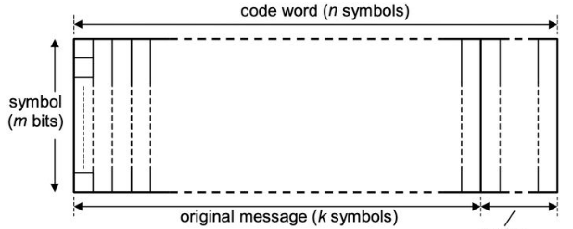
典型纠错码—Reed-Solomon code
RS码：以有限域运算为基础，提供多位纠错能力
  RS会将需要编码的流数据重新排列为以Symbol为单位的数据块
  m表示符号的大小，如 m=4 表示每个符号由4位二进制数组成
  对于一个(n, k)RS编码，k为原始数据符号数，n-k为校验符号数
  n-k=2t，t表示能够纠正的错误数
3.2 差错检测和纠正
parity(n-k=2t symbols)

Slide 23
典型纠错码—Reed-Solomon code
以200/400GBASE-R使用的RS(544,514)编码为例：
  每个Symbol为10位二进制数 (m=10)
  原始需要保护的数据为514个symbols (k=514)
  校验数据为30个symbols (2t=30)
  最终完成的编码为544个symbols (n=544)
  可以纠正15个symbols的错误
3.2 差错检测和纠正

Slide 24
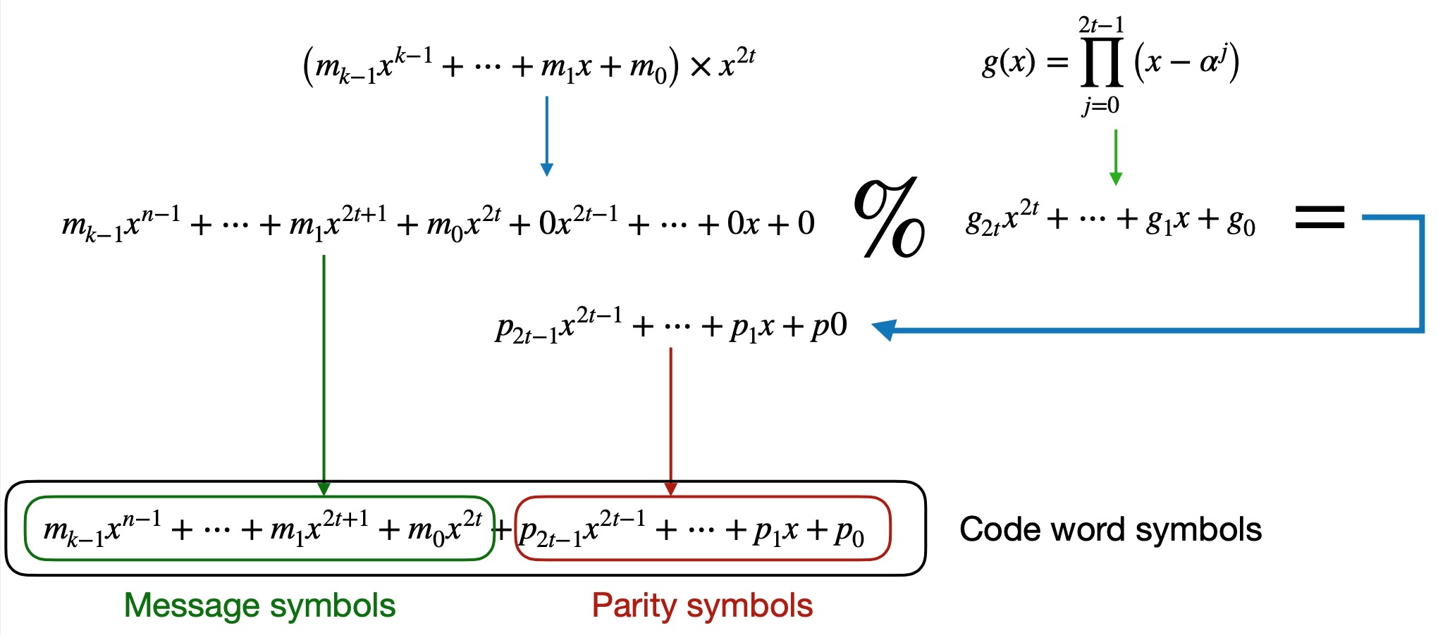
典型纠错码—Reed-Solomon code
IEEE 802.3 119.2.4.6中定义的RS编码算法:
生成多项式
3.2 差错检测和纠正
Notes:
编码的数学过程：
1.将原始需要编码的数据后面补30个0（图中「取余」运算符左侧部分，补0意思是为校验码占位）
2.除以生成多项式g(x) 取余下的多项式为校验多项式p(x)
3.将校验多项式加到刚才补过0的编码数据多项式中，就是最终生成的编码

Slide 25
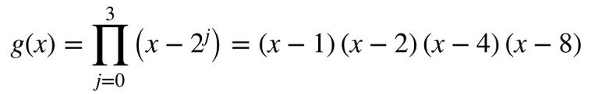
典型纠错码—Reed-Solomon code
以 (15, 11) RS码为例，理解RS码的编码过程
  每个Symbol为4位二进制数 (m=4，相当一个16进制值)
  原始数据为11个Symbol (k=11) ，校验数据为4个symbols (2t=4)，
  完成的编码为15个symbols (n=15)
  假设原始数据为[1, 2, 3, 4, 5, 6, 7, 8, 9, 10, 11]（每个为一个symbol）
  后面补4个0，即[1, 2, 3, 4, 5, 6, 7, 8, 9, 10,11, 0, 0, 0, 0]， 并以多项式形式表示
  除以生成多项式： =x⁴+15x³+3x²+x+12
  取最终余数[3, 3, 12, 12]加到补过0的原始数据中
  生成最终编码[1, 2, 3, 4, 5, 6, 7, 8, 9,10,11, 3, 3,12,12]，可以用多项式表达，记为C(x)
  注意以上运算均为有限域GF(2⁴)中的运算，本原多项式为 x⁴+x+1
3.2 差错检测和纠正
Notes:
类似于CRC校验码的生成过程
有限域上的四则运算请参考：
https://blog.csdn.net/shelldon/article/details/54729687

Slide 26
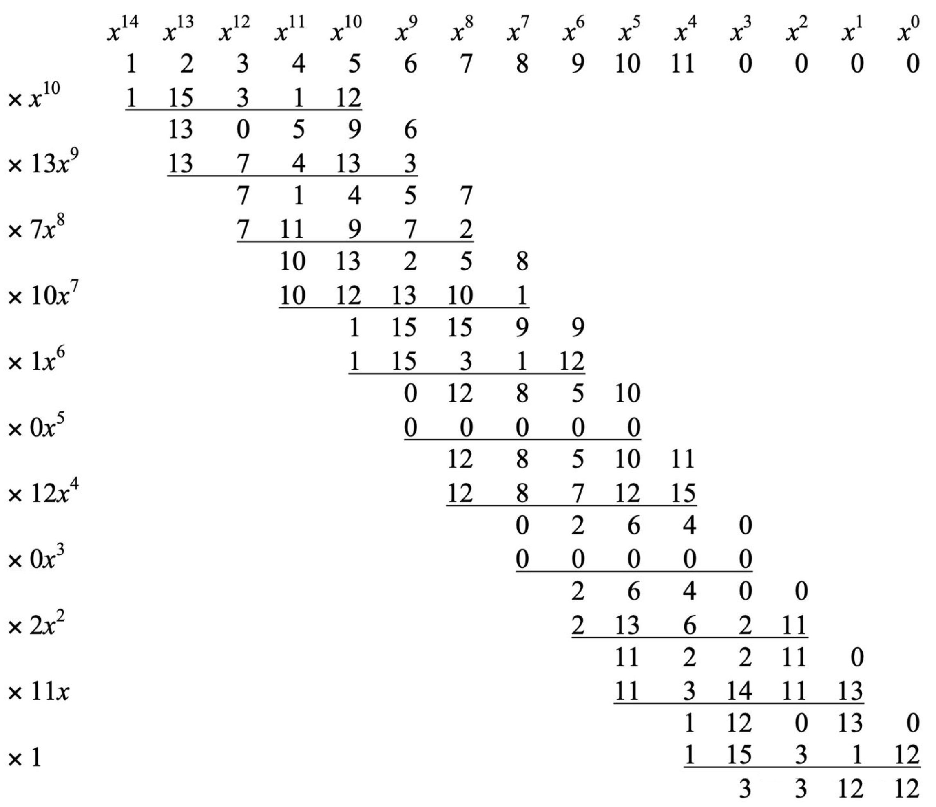
典型纠错码—Reed-Solomon code
校验码的具体计算过程：
  类似于CRC校验码的生成过程
  运算为有限域GF(2⁴)中的运算
3.2 差错检测和纠正
Notes:
有限域上的四则运算请参考：
https://blog.csdn.net/shelldon/article/details/54729687

Slide 27
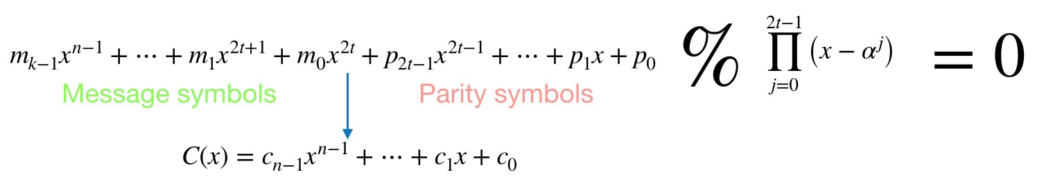

典型纠错码—Reed-Solomon code
理解RS码的解码过程
  根据编码的生成过程可知，若传输过程中没有任何错误，那么接收到的编码数据块去除生成多项式 g(x) 是可以整除的，没有余数的，$C\left(α^{i}\right)=0$
  如果传输过程中有错误，接收数据是原始编码数据叠加上错误数据，这时将 $α^{i}$ 代入，结果不为0，这个结果被称作「Syndrome」，该结果只与引入的错误有关，如果能获取错误出现的位置和值，就可以纠正错误
编码数据的多项式表示
3.2 差错检测和纠正
Notes:
参考 https://zhuanlan.zhihu.com/p/103888948?utm_source=wechat_session

Slide 28
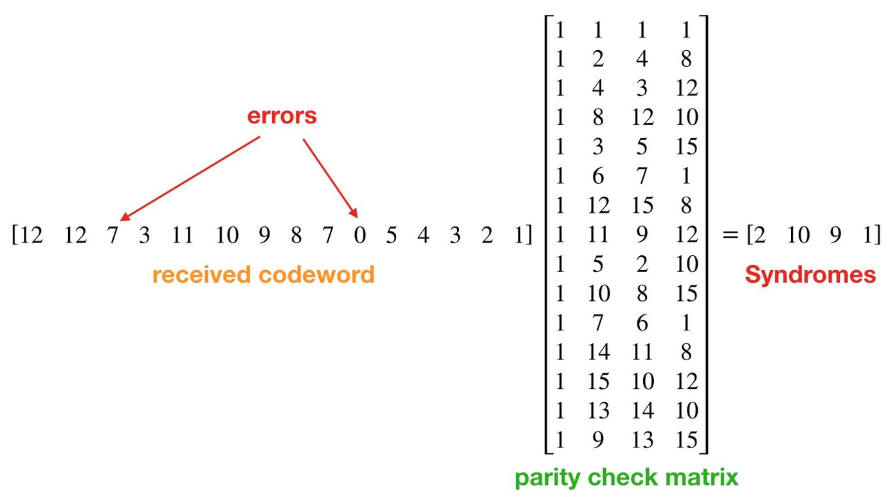
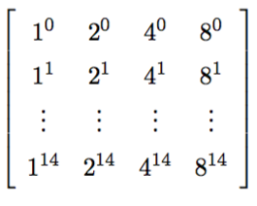
典型纠错码—Reed-Solomon code
第1步：根据收到的码字，计算Syndromes值
  若计算出的Syndromes全为0，则判断码字没有发生错误，直接提取message symbols
  若计算出的Syndromes不为0，则表示收到的码字发生了错误
  本例中 = x⁴+15x³+3x²+x+12
所有运算均为有限域GF(2⁴)中的运算
3.2 差错检测和纠正
计算中使用的parity check matrix，与除g(x)效果相同
Notes:
参考 https://zhuanlan.zhihu.com/p/103888948?utm_source=wechat_session
后面两张隐藏的PPT给出了关于有限域的一些参考

Slide 29
典型纠错码—Reed-Solomon code
GF(2⁴)含有16个元素，本原多项式为P(x)=x⁴+x+1，除了 0 、1外，另外14个符号均由本原多项式生成：
生成元素 | 多项式表示 | 二进制表示 | 数值表示 | 推导过程
0 | 0 | 0000 | 0
x^0 | x^0 | 0001 | 1
x^1 | x^1 | 0010 | 2
x^2 | x^2 | 0100 | 4
x^3 | x^3 | 1000 | 8
x^4 | x+1 | 0011 | 3 | x^3*x = x^4 mod P(x) = x+1
x^5 | x^2+x | 0110 | 6 | x^4*x = (x+1)*x = x^2+x
x^6 | x^3+x^2 | 1100 | 12
x^7 | x^3+x+1 | 1011 | 11 | x^6*x = (x^3+x^2)*x = x^4 +x^3 mod P(x) = x^3+x+1
x^8 | x^2+1 | 0101 | 5
x^9 | x^3+x | 1010 | 10
x^10 | x^2+x+1 | 0111 | 7 | x^9*x=(x^3+x)*x = x^4+x^2 mod P(x) = x^2+x+1
x^11 | x^3+x^2+x | 1110 | 14
x^12 | x^3+x^2+x+1 | 1111 | 15 | x^11*x=(x^3+x^2+x)*x = x^4+x^3+x^2 mod P(x) = x^3+x^2+x+1
x^13 | x^3+x^2+1 | 1101 | 13 | x^12*x=(x^3+x^2+1 )*x = x^4+x^3+x mod P(x)= x^3+1
x^14 | x^3+1 | 1001 | 9 | x^13*x=(x^3+x^2+1)*x = x^4+x^3+x mod P(x) = x^3+1
x^15 | 1 | 0001 | 1 | x^14*x = (x^3+1)*x = x^4+x mod P(x) = 1
3.2 差错检测和纠正
Notes:
加法和减法都是做异或运算，比较简单，因此没有给出加法表。如2+3=1,因为(0010)₂+(0011)₂=(0001)₂

Slide 30
典型纠错码—Reed-Solomon code
GF(2⁴)的乘法表：
* | 1 | 2 | 3 | 4 | 5 | 6 | 7 | 8 | 9 | 10 | 11 | 12 | 13 | 14 | 15
1 | 1 | 2 | 3 | 4 | 5 | 6 | 7 | 8 | 9 | 10 | 11 | 12 | 13 | 14 | 15
2 | 2 | 4 | 6 | 8 | 10 | 12 | 14 | 3 | 1 | 7 | 5 | 11 | 9 | 15 | 13
3 | 3 | 6 | 5 | 12 | 15 | 10 | 9 | 11 | 8 | 13 | 14 | 7 | 4 | 1 | 2
4 | 4 | 8 | 12 | 3 | 7 | 11 | 15 | 6 | 2 | 14 | 10 | 5 | 1 | 13 | 9
5 | 5 | 10 | 15 | 7 | 2 | 13 | 8 | 14 | 11 | 4 | 1 | 9 | 12 | 3 | 6
6 | 6 | 12 | 10 | 11 | 13 | 7 | 1 | 5 | 3 | 9 | 15 | 14 | 8 | 2 | 4
7 | 7 | 14 | 9 | 15 | 8 | 1 | 6 | 13 | 10 | 3 | 4 | 2 | 5 | 12 | 11
8 | 8 | 3 | 11 | 6 | 14 | 5 | 13 | 12 | 4 | 15 | 7 | 10 | 2 | 9 | 1
9 | 9 | 1 | 8 | 2 | 11 | 3 | 10 | 4 | 13 | 5 | 12 | 6 | 15 | 7 | 14
10 | 10 | 7 | 13 | 14 | 4 | 9 | 3 | 15 | 5 | 8 | 2 | 1 | 11 | 6 | 12
11 | 11 | 5 | 14 | 10 | 1 | 15 | 4 | 7 | 12 | 2 | 9 | 13 | 6 | 8 | 3
12 | 12 | 11 | 7 | 5 | 9 | 14 | 2 | 10 | 6 | 1 | 13 | 15 | 3 | 4 | 8
13 | 13 | 9 | 4 | 1 | 12 | 8 | 5 | 2 | 15 | 11 | 6 | 3 | 14 | 10 | 7
14 | 14 | 15 | 1 | 13 | 3 | 2 | 12 | 9 | 7 | 6 | 8 | 4 | 10 | 11 | 5
15 | 15 | 13 | 2 | 9 | 6 | 4 | 11 | 1 | 14 | 12 | 3 | 8 | 7 | 5 | 10
3.2 差错检测和纠正
Notes:
除法是乘法的逆运算，如2/14=2*(14的逆元）=2*3=6 //查上表可知 3*14=1，因此14的逆元为3

Slide 31
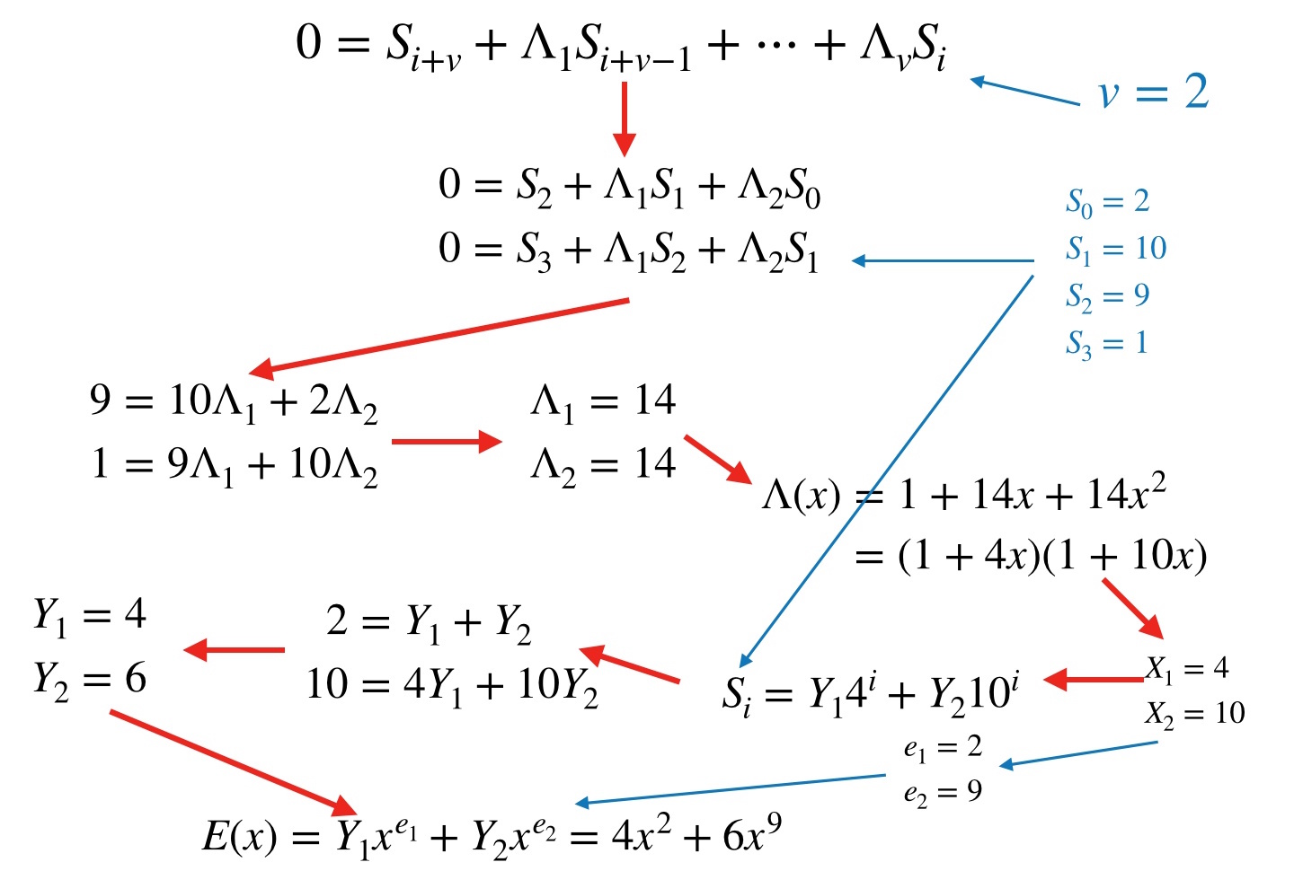
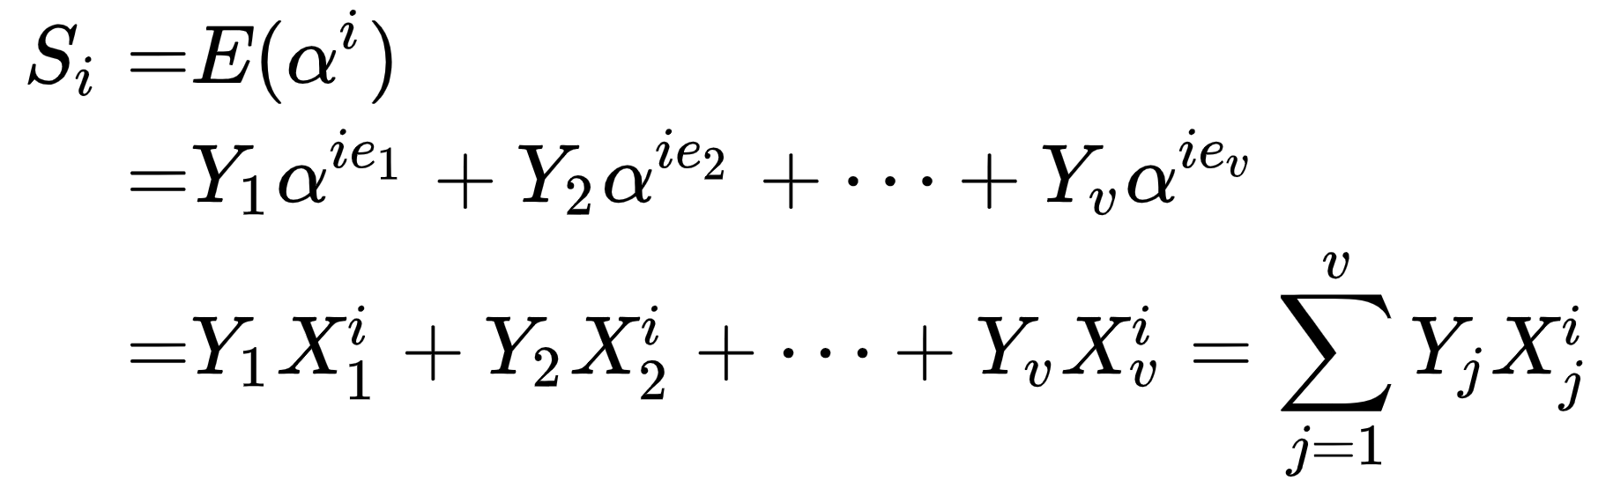
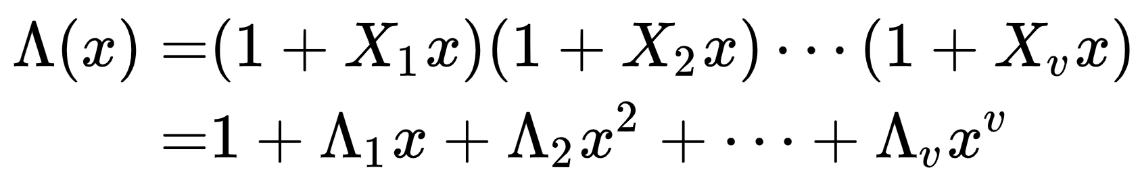

典型纠错码—Reed-Solomon code
第2步：定位错误的位置和值
  如果传输过程中有错，则接收数据就是原始数据叠加上错误数据，即
  $R\left(α^{i}\right)=C\left(α^{i}\right)+E\left(α^{i}\right)=0+E\left(α^{i}\right)=S_{i}$
  假设有$v$个错误，则syndrome可以重写为：
  定义一个多项式
  得到：
  本例中，有4个校验符号，因此能纠正2个错误, 其中X₁，X₂表示错误的位置，Y₁，Y₂表示错误的值
3.2 差错检测和纠正
错误位置的定位为位置2和位置9，错误值为4和6
红色箭头为运算主线
Notes:
红色运算都是GF(2^4)中的运算。例如：本例中a=2，在GF(2^4)中 2^2=4,2^9=10，因此e_1=2,e_2=9
参考 https://zhuanlan.zhihu.com/p/103888948?utm_source=wechat_session

Slide 32
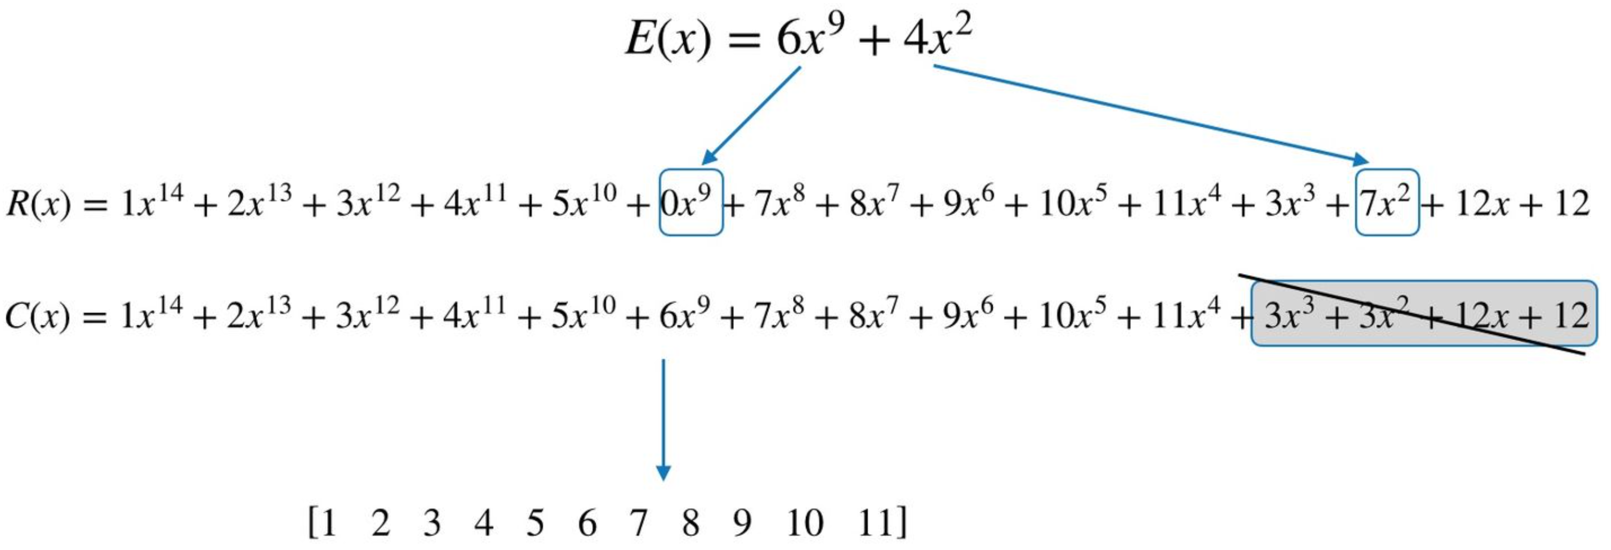
典型纠错码—Reed-Solomon code
第3步：恢复原始信息
  将错误信息E(x)加到接收消息R(x)上，即可纠正错误信息
  删除冗余信息，即可恢复原始数据
  原始数据
3.2 差错检测和纠正
Notes:
参考 https://zhuanlan.zhihu.com/p/103888948?utm_source=wechat_session

Slide 33
3. 差错检测
在传输过程中可能会产生比特差错：1 → 0， 0 → 1。
发送方
0 | 0 | 0 | 1 | 1 | 0 | 1 | 1
0 | 0 | 0 | 1 | 0 | 0 | 1 | 1 | 0 | 0 | 1 | 0
接收方
0 | 0 | 0 | 0 | 1 | 0 | 1 | 1
0 | 0 | 0 | 0 | 1 | 0 | 1 | 1 | 1 | 0 | 1 | 0
一位比特错
多位比特错
在一段时间内，传输错误的比特占所传输比特总数的比率称为误码率 BER (Bit Error Rate)。

Slide 34
循环冗余检验 CRC (Cyclic Redundancy Check) 原理
在发送端，先把数据划分为组。假定每组 k 个比特。
CRC 运算在每组 M 后面再添加供差错检测用的 n 位冗余码，然后构成一个帧发送出去。一共发送 (k + n) 位。
k 位
n 位
原始数据
CRC 冗余码
发送数据
k + n 位
组帧发送

Slide 35
CRC 冗余码的计算
k 位
n 位
k 位
n 位
原始数据
00…0
原始数据
CRC
发送的数据
除数 P
原始数据
CRC
n + 1 位
除数 P
n + 1 位
余数 R
n 位
CRC
余数
若余数=0，接受
若余数≠0，丢弃
发送方
接收方

Slide 36
CRC 冗余码的计算
1，用二进制的模 2 运算进行 2^{n} 乘 M 的运算，这相当于在 M 后面添加 n 个 0。
2，得到的 (k + n) 位的数除以事先选定好的长度为 (n + 1) 位的除数 P，得出商是 Q ，余数是 R，余数 R 比除数 P 少 1 位，即 R 是 n 位。
3，将余数 R 作为冗余码拼接在数据 M 后面，一起发送出去。
这种为了进行检错而添加的冗余码常称为帧检验序列 FCS (Frame Check Sequence)。

Slide 37
CRC 冗余码的计算举例
110100
Q (商)
P (除数)
1101
101001000
2^{n}M (被除数)
1101
原始数据 M = 101001
除数 P = 1101
得到：
发送数据 = 101001001
1110
1101
0111
0000
1110
1101
0110
0000
1100
1101
001
R (余数)，作为 FCS

Slide 38
帧检验序列 FCS
在数据后面添加上的冗余码称为帧检验序列 FCS (Frame Check Sequence)。
循环冗余检验 CRC 和帧检验序列 FCS 并不等同。
CRC 是一种常用的检错方法，而 FCS 是添加在数据后面的冗余码。
FCS 可以用 CRC 这种方法得出，但 CRC 并非用来获得 FCS 的唯一方法。

Slide 39
广泛使用的生成多项式P(X)
CRC-16 = X¹⁶ +X¹⁵ + X² + 1
CRC-CCITT = X¹⁶ +X¹² + X⁵ + 1
CRC-32 = X³² +X²⁶ + X²³ + X²² + X¹⁶ +X¹² + X¹¹ +X¹⁰ + X⁸ +X⁷+ X⁵ +X⁴ + X² + X + 1

Slide 40
注意
仅用循环冗余检验 CRC 差错检测技术只能做到无差错接受 (accept)。
即：“凡是接受的帧（即不包括丢弃的帧），我们都能以非常接近于 1 的概率认为这些帧在传输过程中没有产生差错”。
即：“凡是接收端数据链路层接受的帧均无差错”。

Slide 41
注意：“无比特差错”与“无传输差错”是不同的
可靠传输：数据链路层的发送端发送什么，在接收端就收到什么。
传输差错可分为两大类：
  比特差错；
  传输差错：帧丢失、帧重复或帧失序等。
在数据链路层使用 CRC 检验，能够实现无比特差错的传输，但这还不是可靠传输。
要做到可靠传输，还必须再加上帧编号、确认和重传等机制。

Slide 42
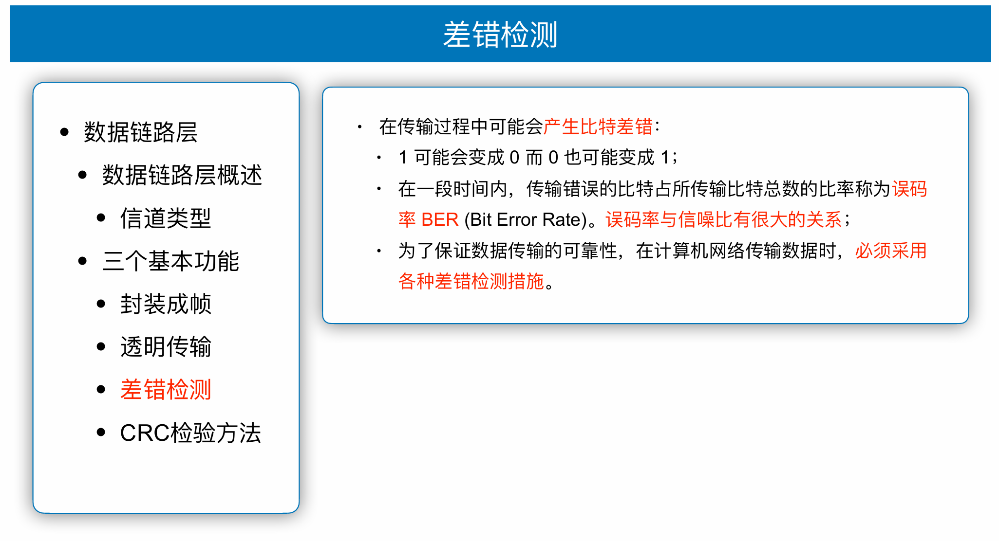

Slide 43
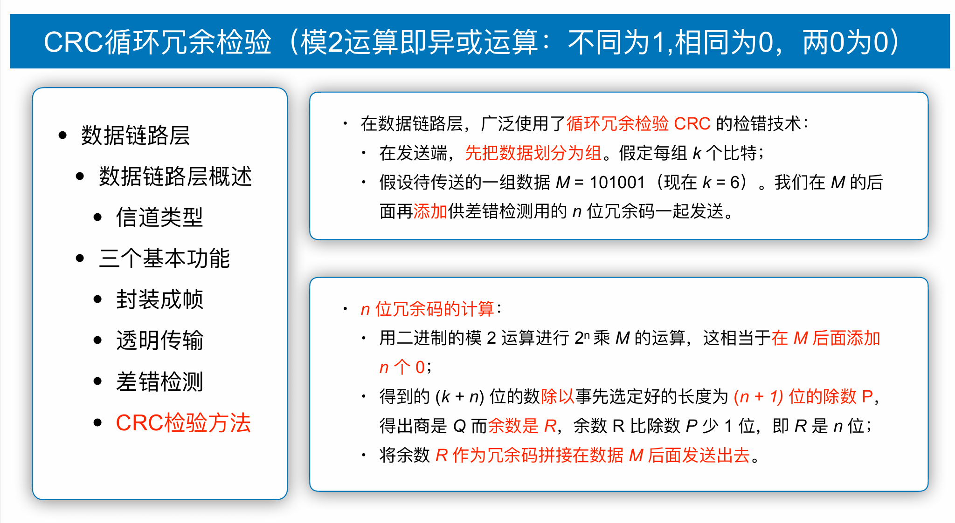

Slide 44
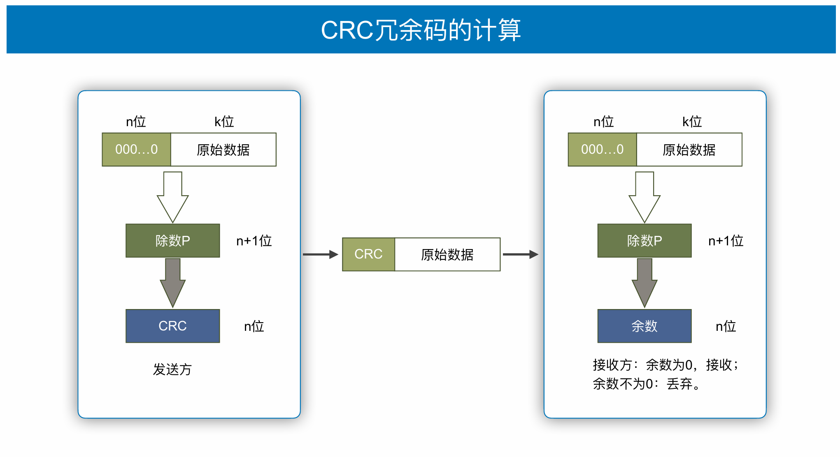

Slide 45
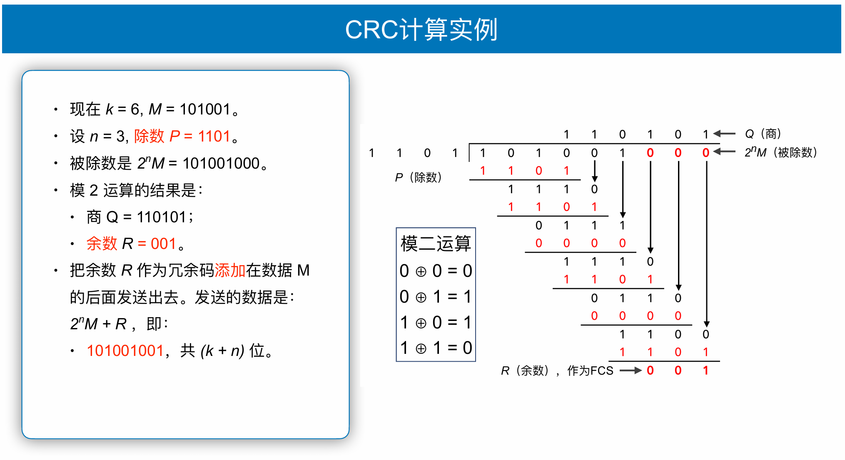

Slide 46
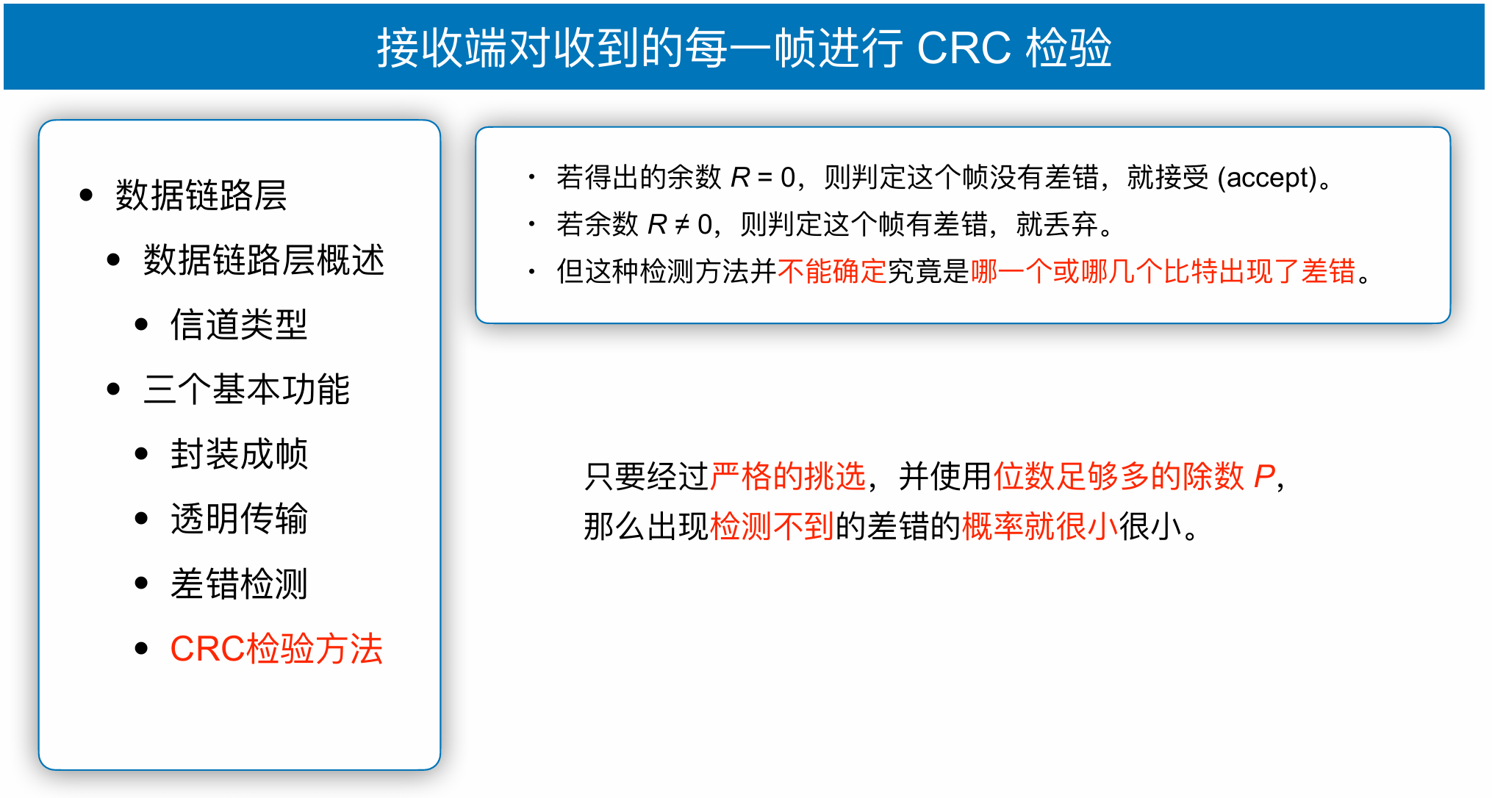

Slide 47
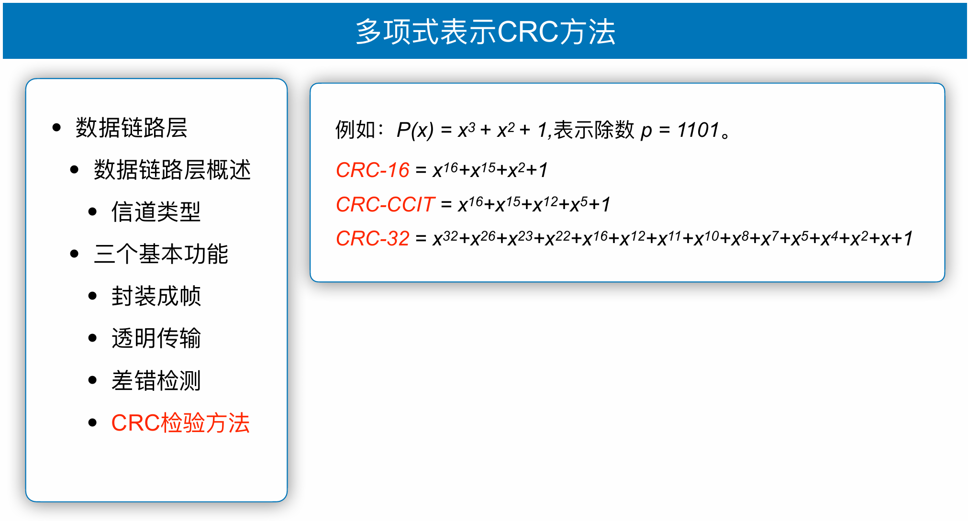

Slide 48
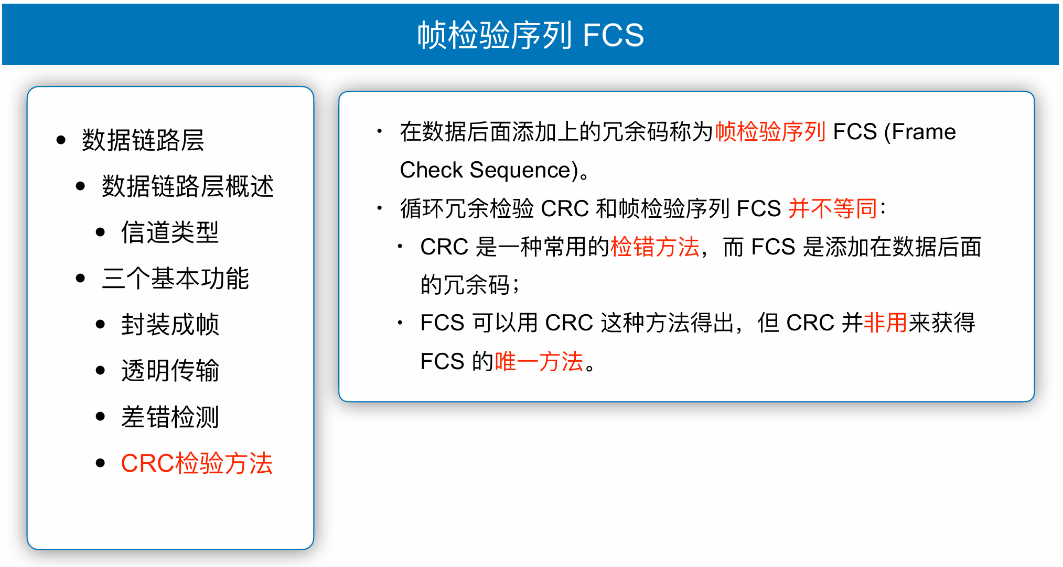

Slide 49
